Slide 2
Gestión de Riesgos
Dr. Reynaldo Gheza Pontarelli
16 de noviembre de 2018

Slide 3
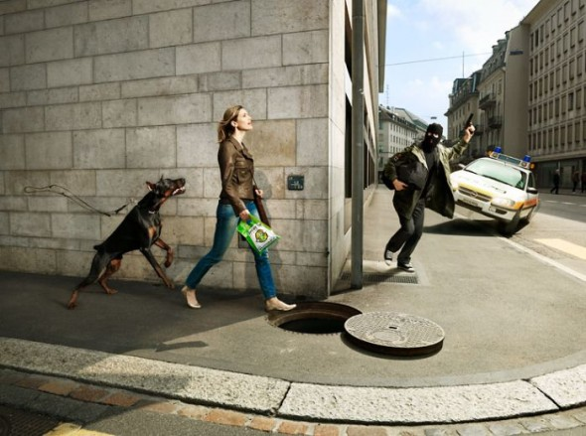

Slide 4
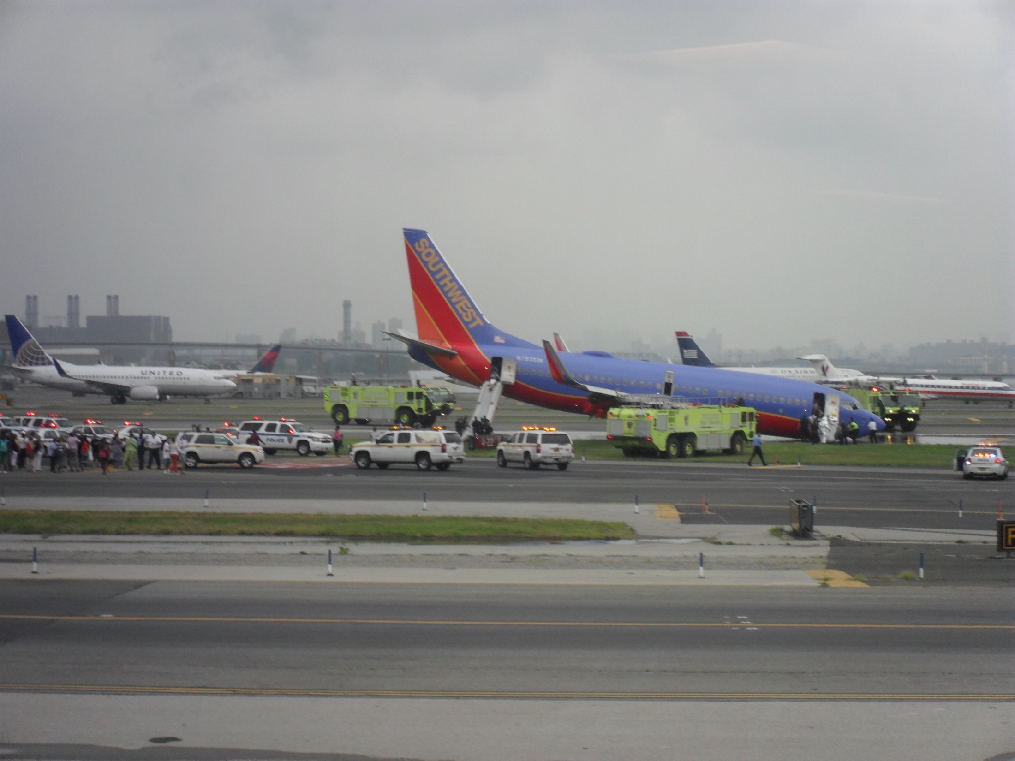

Slide 5
Azar
Lo que no depende de nuestra voluntad o no podemos prever
Peligro o amenaza
Daño potencial que puede atentar contra personas, bienes o medio ambiente
Incertidumbre
Duda o perplejidad; falta de certeza
Riesgo
Medida de la situación peligrosa

Slide 6
Riesgo
Se asocia a la eventualidad de un efecto futuro no deseado el cual es:
Incierto ya que no sabemos si ocurrirá
Con plazos indefinidos pues no sabemos cuando ocurrirá

Slide 7
Riesgo
El riesgo esta compuesto por dos magnitudes:
Frecuencia:
Mide la probabilidad de aparición de un efecto no esperado
Gravedad:
Mide las consecuencias de un siniestro
(Se mide en unidades, por ej. monetarias o en perdida objetiva de la salud)
Debemos añadir la percepción:
Es la ponderación subjetiva de las 2 magnitudes antes mencionadas

Slide 8
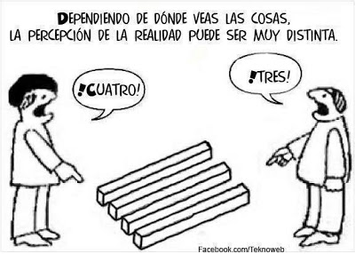

Slide 9
Riesgo sanitario
Probabilidad de ocurrencia de un suceso no esperado que cause daño a un paciente, personal sanitario o a un visitante al lugar de entrega de prestaciones sanitarias, con o sin repercusión económica en la institución.

Slide 10
Gran cambio en el trabajo sanitario

Slide 11
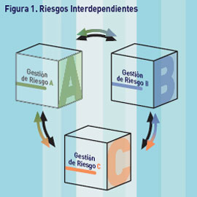
Viajamos desde lo simple a lo complejo

Slide 12
El riesgo ha existido siempre.
La ocurrencia de eventos adversos también
¿Que buscamos?
La Seguridad de las personas en general, no solo de los pacientes.

Slide 13
Estrategias para aumentar la seguridad
Identificar los riesgos tanto existentes como potenciales y gestionar soluciones útiles a largo plazo
¡Para el conjunto del sistema!

Slide 14
Estudio Nacional de Incidencia de Eventos Adversos en Hospitales Públicos, 2009*
Objetivo:
Determinar la incidencia, la evitabilidad y el impacto de los eventos adversos en los hospitales públicos de Chile.
*Nancy Jezzi Álvarez Ortiz, PhD Public Health

Slide 15
Estudio Nacional de Incidencia de Eventos Adversos en Hospitales Públicos, 2009
Estudio de Cohorte Retrospectiva
Muestra: 32 hospitales, 5.706 pacientes, 32.879 días de estada.
Complejidad de hospitales : Alta, Media y Baja
Ubicación geográfica : Norte, Centro y Sur.

Slide 16
Estudio Nacional de Incidencia de Eventos Adversos en Hospitales Públicos, 2009
La incidencia de pacientes con EA relacionado con la asistencia sanitaria fue 6,7%
380 pacientes de 5.706.
433 Eventos adversos

Slide 17
Estudio Nacional de Incidencia de Eventos Adversos en Hospitales Públicos, 2009
Evitabilidad
- Total o alta: 56%
Moderada: 30%
Mínima o ausente: 12%
No evaluada: 2%

Slide 18
Estudio Nacional de Incidencia de Eventos Adversos en Hospitales Públicos, 2009
Impacto
Leve29%
Moderado: 56%
Grave: 15%

Slide 19
Estudio Nacional de Incidencia de Eventos Adversos en Hospitales Públicos, 2009
Impacto
Aumento de la estancia hospitalaria: 38,6%
Reingreso hospitalario: 31,2%
Fallecieron: 3,9%

Slide 20
¿Qué podemos hacer?
GESTIONAR LA CALIDAD……… que no es otra cosa que……..
¡GESTIONAR LA SEGURIDAD!

Slide 22
Gestión de Riesgos Sanitarios
ESTUDIO Y EVALUACIÓN DE LOS QUE HACEMOS Y CÓMO LO HACEMOS Y DE LO QUE HICIMOS Y CÓMO LO HICIMOS
Preventiva
Reactiva

Slide 23
Identificación de Riesgos
Análisis y evaluación de riesgos
Planificar Respuestas
Despliegue
Implementación, seguimiento y revisión
Prevenir los EA
Comunicación

Slide 24
“El principal reto que se plantea es no culpar ni castigar, sino evitar que ocurran los errores —ya sean humanos o del sistema………
Sir Liam Donaldson , médico jefe del Reino Unido y presidente de la nueva Alianza Mundial para la Seguridad del Paciente
Andrea Martones R.

Slide 25
Enfoque de Sistema
Sistema: Error como síntoma
La causa de la mayoría de los EA se producen por problemas subyacentes que generan un entorno de trabajo propenso a los errores
Factores Humanos
"No podemos cambiar la condición humana, pero sí las condiciones bajo las que trabajan los seres humanos".
Andrea Martones R.

Slide 26
Análisis de Riesgos
Es posible detectarlos?
Son aceptables?
Son evitables?
Cual es su Impacto sobre la institución?

Slide 27
¿Qué es la Gestión de riesgos/Calidad?
Es una metodología :
1- Identificamos las incertidumbres y riesgos asociados
2- Evaluamos el impacto.
3- Priorizamos
4- Definimos e implementamos acciones de mejora
5- Hacemos seguimiento continuo
6- Evaluamos el impacto
7- Volvemos a empezar
Esto no es otra cosa que Mejora continua

Slide 28
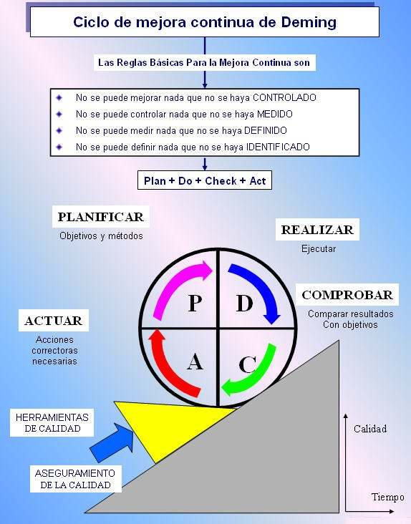

Slide 29
Ciclo PDCA modificado
Plan La dirección promueve la Calidad Total
Do El operario realiza acciones correctoras
Check El inspector y la dirección comprueban
Act La dirección corrige y normaliza

Slide 30
Ciclo PDCA modificado
Planificar Definir objetivos
Decidir métodos
Hacer Educación
Formación
Comprobar
Actuar

Slide 31
Buscamos
Controlar el riesgo: Eliminar, reducir, transferir¿no hacer nada?
Costear las fallas, financiar estas y reparar el daño
Aprender de los errores y modificar procesos

Slide 32
La organización:
Debe incorporar el trabajo en calidad a la misión y valores de la organización Política de calidad y objetivos*
Incorporar la calidad en la planificación estratégica
Programa de Calidad*
Gestores de Calidad/Riesgo deben prestar apoyo metodológico y de formación Encargados de Calidad Institucionales*
*Contenido en el ámbito “calidad” de la acreditación institucional

Slide 33
Donde falla la calidad y aparece el riesgo
Ex ante
Ausencia o fallas en la estructura
Ausencia o fallas en la definición de procesos
Durante
Falla en la ejecución de los procesos
Ex post
No aprender de los resultados o consecuencias

Slide 34
¿Podemos actuar sobre los riesgos?
Ex ante
Conocemos la relación entre fallas en la estructura y ocurrencia de eventos adversos:
Fallas en la infraestructura y equipamiento
Fallas en la definición de los procedimientos
Fallas en el Recurso humano
Podemos identificarlas y actuar:
1- Autorización sanitaria
2- Protocolización Básica en la acreditación
3- Certificación profesional

Slide 35
¿Podemos actuar sobre los riesgos?
Durante
Mala praxis
Podemos actuar sobre las practicas*
Supervisión:
Directa
Indirecta
Capacitación continua
Por ejemplo: IAAS, RCP.
Probadamente disminuyen el riesgo.
*Esto forma el corazón de la Acreditación

Slide 36
¿Podemos actuar sobre los riesgos?
Ex post
Gestionar las fallas
- Gestión de Reclamos
- Análisis de Eventos adversos
- Auditorias
Podemos mitigar el daño
- Psicológico
- Físico
- Económico
Sobre todo PODEMOS APRENDER Y MEJORAR
En la Acreditación no basta con mostrar los resultados, se debe explicar como se obtuvieron estos.

Slide 37
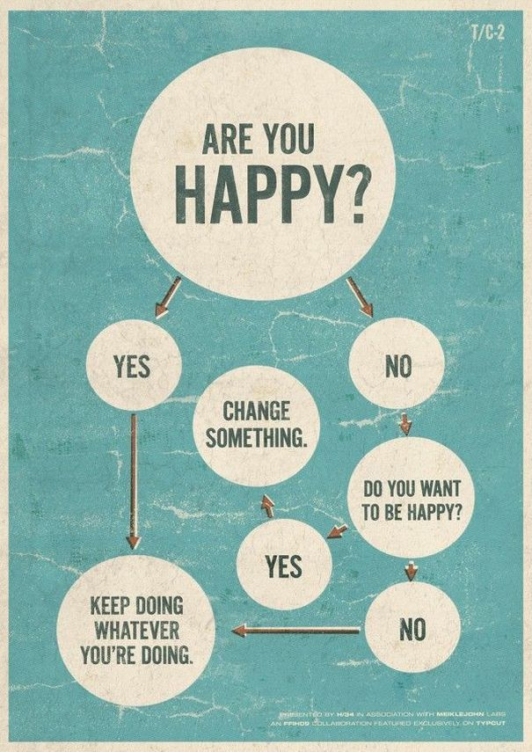

Slide 38
Operativizar la Gestión de Riesgos
Dr. Reynaldo Gheza Pontarelli

Slide 39
Equipo Gestión de Calidad
Gestor de Calidad
Gestor de Procesos
Gestor de Riesgos
¿Requisitos, Formación?

Slide 40
Trabajo en equipo
Prevención de riesgos
Gestión de reclamos
Gestión legal
IAAS
Gestión Eventos adversos
Comunicaciones
Comité de Ética
Auditoría

Slide 41
Análisis Fallas-Problemas
Análisis causa Raíz
AMFE
Protocolo de Londres
Análisis Árbol de Fallas
Diagrama de causa efecto Ishikawa
Los 5 Porqués

Slide 42
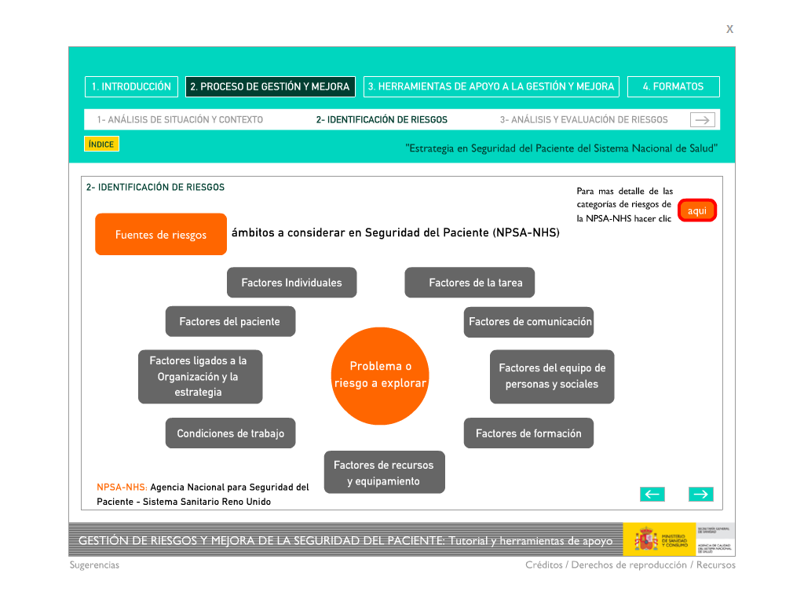
Andrea Martones R.

Slide 43
Andrea Martones R.

Slide 44
HERRAMIENTAS

Slide 45
Disminuir la Variabilidad
Medicina Basada en Evidencias

Slide 46
Gestión Documental
Contar con Norma de Gestión Documental
Responsable único
Definir formato de documentos
Archivo
Actualización
Eliminación.

Slide 47
Gestión Documental
Reglas para la documentación
Escribir lo que se hace.
Hacer lo que está escrito.
Verificar si lo que está escrito se cumple.
Mantener registros de lo que se hizo.

Slide 48
Definir carácter del documento
GUÍAS DE PRÁCTICA CLÍNICA: Recomendaciones, no obligatorias
NORMAS: Deben ser cumplidas sin interpretaciones o adaptaciones.
PROTOCOLO: Obligatorias en la medida que quienes las implementen así lo acuerden.

Slide 49
Registro Clínico
Procedencia del paciente
Religión
Orientación Sexual
Hipótesis Diagnostica
Representante o persona con quien contactarse
No dejar de pedir algo por “falta de recursos”

Slide 50
Consentimiento informado
Documento fácil de entender
Debe ser explicado antes
Contener el procedimiento a realizar
Identificación del médico y cambio de médico
Identificación del paciente y firma
Identificación y firma de terceros, quienes autorizan o testigos, en caso de incapacidad del paciente
Archivar en ficha

Slide 51
Norma de entrega de información a terceros

Slide 52
Comité de ética
No opinan sobre mala practica y/o negligencia médica.
No son contralores o árbitros.

Slide 53
GRD
Relacionan la casuística con el coste que representa su asistencia.

Slide 54
Complejidad de la casuística
Gravedad de la enfermedad: Nivel de pérdida de función y/o índice de mortalidad.
Pronóstico: Evolución probable de una enfermedad. Incluye la mejoría, gravedad, recaída y supervivencia.
Dificultad de tratamiento: Problemas de atención médica que presentan pacientes que sufren una enfermedad.
Necesidad de actuación médica: Consecuencias en cuanto a gravedad de las patologías, que se presentan o aumentan por falta de atención inmediata o continuada.
Intensidad de los recursos: Cantidad y tipos de servicios tanto de enfermería como diagnósticos y terapéuticos utilizados en el tratamiento de una patología.

Slide 55
Gestión de Reclamos
Detección de Eventos adversos

Slide 56
Eventos Adversos
Vigilancia Activa de Eventos Adversos

Slide 57
Eventos y Efectos Adversos
Incidentes
Error de medicación sin efectos observables.
Eventos adversos leves
Error de medicación con aparición de reacción cutánea leve, transitoria.
Eventos adversos graves
Error de medicación con reacción severa, necesidad de intubación.
Evento centinela
Error de medicación con muerte del paciente.
Lo que define el tipo de evento es el efecto adverso observado.

Slide 58
Negociación
Negociación Modelo Harvard o Basada en Principios
Permite decidir basándose en las circunstancias
Se debe buscar los beneficios mutuos
Resultados deben ser independientes del deseo o voluntad de las partes.

Slide 59
¿Cómo debemos vivir nuestras vidas?
No es vivir, sino vivir una vida buena lo que debemos considerar más importante

